Slide 2
TẬP HÁT CỘNG ĐOÀN

Slide 3
Đk: Lạy Chúa, xin cho chúng con được thấy tình thương của Chúa, Và ban ơn cứu độ cho chúng con.

Slide 4
Xin Thiên Chúa là Thân Phụ Đức Giê-su Ki-tô, Chúa chúng ta, soi mắt tâm hồn chúng ta, cho chúng ta nhận rõ, đâu là niềm hy vọng mà ơn Ngài kêu gọi mang lại cho chúng ta.
Alleluia-Alleluia
Alleluia…

Slide 6
Ca Nhập Lễ Lời Chúa Thế Thông

Slide 7
Tk1. Lời Chúa đã đến trong tâm hồn. Lời Chúa đã trổ sinh tốt tươi. Ai ơi mở lòng ra đón nhận. Lời Người sẽ soi sáng trí lòng.
>>

Slide 8
ĐK: Chúa cúi xuống đến bên con nguời cho ta nghe nhịp vỗ yêu thương, cho ta nghe tình yêu thôi thúc đây chân lý vẫy gọi người ơi.

Slide 9
Tk2. Lời Chúa ấm áp bao ân tình. Lời Chúa tràn đầy muôn phúc vinh cho ta được huởng ơn thái bình. Lời Người ngàn năm mãi vững bền.
>>

Slide 10
ĐK: Chúa cúi xuống đến bên con nguời cho ta nghe nhịp vỗ yêu thương, cho ta nghe tình yêu thôi thúc đây chân lý vẫy gọi người ơi

Slide 11
Tk3. Lời Chúa sức sống bao tâm hồn. Lời Chúa là nguồn ơn tái sinh. cho ta tìm được ơn cứu độ. Lời Người ngàn năm với đất trời.
>>

Slide 12
ĐK: Chúa cúi xuống đến bên con nguời cho ta nghe nhịp vỗ yêu thương, cho ta nghe tình yêu thôi thúc đây chân lý vẫy gọi người ơi.

Slide 14
KINH VINH DANH
Ca Lên Đi 2

Slide 15
KINH VINH DANH

Slide 16
Chủ tế: Vinh danh Thiên Chúa trên các tầng trời. Và bình an dưới thế, bình an dưới thế cho người thiện tâm.

Slide 17
Chúng con ca ngợi Chúa. Chúng con chúc tụng Chúa. Chúng con thờ lạy Chúa. Chúng con tôn vinh Chúa. Chúng con cảm tạ Chúa vì vinh quang cao cả Chúa.

Slide 18
Lạy Chúa là Thiên Chúa, là Vua trên trời, là Chúa Cha toàn năng. Lạy Con Một Thiên Chúa, Chúa Giê-su Ki-tô.

Slide 19
Lạy Chúa là Thiên Chúa, là Chiên Thiên Chúa, là Con Đức Chúa Cha. Chúa xoá tội trần gian, xin thương, xin thương, xin thương xót chúng con.

Slide 20
Chúa xoá tội trần gian, Xin nhận lời chúng con cầu khẩn. Chúa ngự bên hữu Đức Chúa Cha, xin thương, xin thương, xin thương xót chúng con.

Slide 21
Vì lạy Chúa Giê-su Ki-tô, chỉ có Chúa là Đấng Thánh, chỉ có Chúa là Chúa, chỉ có Chúa là Đấng Tối Cao, cùng Đức Chúa Thánh Thần trong vinh quang Đức Chúa Cha. A-men. A-men.

Slide 23
KINH VINH DANH

Slide 24
Chủ tế: Vinh danh Thiên Chúa trên các tầng trời. A+B: Và bình an dưới thế cho người thiện tâm.

Slide 25
A: Chúng con ca ngợi Chúa.
B: Chúng con chúc tụng Chúa. A: Chúng con thờ lạy Chúa.
B: Chúng con tôn vinh Chúa.

Slide 26
A: Chúng con cảm tạ Chúa vì vinh quang cao cả Chúa.
B: Lạy Chúa là Thiên Chúa, là Vua trên trời, là Chúa Cha toàn năng.

Slide 27
A: Lạy con một Thiên Chúa, Chúa Giêsu Kitô.
B: Lạy Chúa là Thiên Chúa, là Chiên Thiên Chúa là Con Đức Chúa Cha.

Slide 28
A: Chúa xóa tội trần gian, xin thương xót chúng con.
B: Chúa xóa tội trần gian, xin nhậm lời chúng con cầu khẩn.

Slide 29
A: Chúa ngự bên hữu Đức Chúa Cha, xin thương xót chúng con.
B: Vì lạy Chúa Giêsu Kitô, chỉ có Chúa là Đấng Thánh.

Slide 30
Chỉ có Chúa là Chúa, chỉ có Chúa là đấng tối cao.
A+B: Cùng Đức Chúa Thánh Thần trong vinh quang Đức Chúa Cha.
Amen.

Slide 32
Bài đọc 1
Bài trích sách ngôn sứ A-mốt.
Hãy đi làm ngôn sứ, tuyên sấm cho Ít-ra-en dân Ta.

Slide 33
THÁNH VỊNH 84 CHÚA NHẬT XV THƯỜNG NIÊN NĂM B LM Kim Long 03 câu

Slide 34
Đk: Lạy Chúa, xin cho chúng con được thấy tình thương của Chúa, Và ban ơn cứu độ cho chúng con.

Slide 35
Tk1: Tôi lẳng lặng nghe Chúa nay ban truyền lời chào bình an tặng dân Chúa. Cứu ai hằng sợ Tôn Danh, Dọi chiếu ánh vinh hiển Ngài.

Slide 36
Đk: Lạy Chúa, xin cho chúng con được thấy tình thương của Chúa, Và ban ơn cứu độ cho chúng con.

Slide 37
Tk2: Ân nghĩa và công lý nay tao ngộ, Hòa bình đẹp duyên cùng công chính. Đất nay nảy mầm công minh, thành tín giáng lâm bởi trời.

Slide 38
Đk: Lạy Chúa, xin cho chúng con được thấy tình thương của Chúa, Và ban ơn cứu độ cho chúng con.

Slide 39
Tk3: Vâng, chính Ngài ban phúc ân dư đầy, và ruộng đồng nở rộ hoa trái. Tín trung rầy làm tiền phong mở lối bước chân của Ngài.

Slide 40
Đk: Lạy Chúa, xin cho chúng con được thấy tình thương của Chúa, Và ban ơn cứu độ cho chúng con.

Slide 41
Bài đọc 2
Bài trích thư của thánh Phao-lô tông đồ
gửi tín hữu Ê-phê-xô.
Trong Đức Ki-tô, Người đã chọn ta
trước cả khi tạo thành vũ trụ.

Slide 42
Xin Thiên Chúa là Thân Phụ Đức Giê-su Ki-tô, Chúa chúng ta, soi mắt tâm hồn chúng ta, cho chúng ta nhận rõ, đâu là niềm hy vọng mà ơn Ngài kêu gọi mang lại cho chúng ta.
Alleluia-Alleluia
Alleluia…

Slide 45
KINH TIN KÍNH

Slide 46
Tôi tin kính một Thiên Chúa là Cha toàn năng, Đấng tạo thành trời đất, muôn vật hữu hình và vô hình.

Slide 47
Tôi tin kính một Chúa Giêsu Kitô, Con Một Thiên Chúa, Sinh bởi Đức Chúa Cha từ trước muôn đời.

Slide 48
Người là Thiên Chúa bởi Thiên Chúa, Ánh Sáng bởi Ánh Sáng, Thiên Chúa thật bởi Thiên Chúa thật,

Slide 49
được sinh ra mà không phải được tạo thành, đồng bản thể với Đức Chúa Cha: nhờ Người mà muôn vật được tạo thành.

Slide 50
Vì loài người chúng ta và để cứu độ chúng ta, Người đã từ trời xuống thế.

Slide 51
Bởi phép Đức Chúa Thánh Thần, Người đã nhập thể trong lòng Trinh Nữ Maria, và đã làm người.

Slide 52
Người chịu đóng đinh vào thập giá vì chúng ta, thời quan Phongxiô Philatô; Người chịu khổ hình và mai táng, ngày thứ ba Người sống lại như lời Thánh Kinh.

Slide 53
Người lên trời, ngự bên hữu Đức Chúa Cha, và Người sẽ lại đến trong vinh quang để phán xét kẻ sống và kẻ chết, Nước Người sẽ không bao giờ cùng.

Slide 54
Tôi tin kính Đức Chúa Thánh Thần là Thiên Chúa và là Đấng ban sự sống, Người bởi Đức Chúa Cha và Đức Chúa Con mà ra,

Slide 55
Người được phụng thờ và tôn vinh cùng với Đức Chúa Cha và Đức Chúa Con: Người đã dùng các tiên tri mà phán dạy.

Slide 56
Tôi tin Hội Thánh duy nhất thánh thiện công giáo và tông truyền.

Slide 57
Tôi tuyên xưng có một Phép Rửa để tha tội. Tôi trông đợi kẻ chết sống lại và sự sống đời sau. Amen.

Slide 58
Anh chị em thân mến, vì yêu thương Chúa đã chọn chúng ta làm con cái của Người. Chúng ta cùng cảm tạ Chúa và dâng lời cầu xin

Slide 59
Là Đây Của Lễ
Ngọc Linh

Slide 60
Tk1: Với những lao nhọc mồ hôi nước mắt. Với những ưu phiền và những xót xa. Là đây của lễ tiến dâng về Cha. Là đây của lễ, lễ dâng mọn hèn.

Slide 61
Đk: Xin cho cuộc đời con như bánh rượu lừng hương. Xin cho cuộc đời con luôn sáng ngời yêu thương.

Slide 62
Tk2: Với những vui buồn thời gian lớp lớp. Với những kiếm tìm và những ước mơ. Là đây của lễ tiến dâng về Cha. Là đây của lễ, lễ dâng mọn hèn.

Slide 63
Đk: Xin cho cuộc đời con như bánh rượu lừng hương. Xin cho cuộc đời con luôn sáng ngời yêu thương.

Slide 64
Tk3: Với những ân cần sẻ chia tấm bánh. Với những hy vọng ngày mai sáng tươi. Là đây của lễ tiến dâng về Cha. Là đây của lễ, lễ dâng mọn hèn.

Slide 65
Đk: Xin cho cuộc đời con như bánh rượu lừng hương. Xin cho cuộc đời con luôn sáng ngời yêu thương.

Slide 69
Ca Nguyện Hiệp Lễ Người Được Sai Đi Thái Nguyên

Slide 70
Đk: Lạy Chúa! Xin sai chúng con lên đường, luôn nhẹ nhàng thanh thoát trong tâm hồn. Bằng niềm tin sáng ngời, bằng tình mến cao vời, bằng cuộc sống dấn thân dấn thân hy sinh quên mình, luôn tận tình cho Chúa mọi nơi.

Slide 71
Tk1: Đời con Chúa đã sai đi để mang Tin Mừng cứu rỗi đến cho mọi người. Lòng con không hề nao núng dù qua muôn ngàn gian khó có Chúa ở cùng. Liên kết trong tình Ngài con vui dấn thân miệt mài.

Slide 72
Đk: Lạy Chúa! Xin sai chúng con lên đường, luôn nhẹ nhàng thanh thoát trong tâm hồn. Bằng niềm tin sáng ngời, bằng tình mến cao vời, bằng cuộc sống dấn thân dấn thân hy sinh quên mình, luôn tận tình cho Chúa mọi nơi.

Slide 73
Tk2: Này đây Chúa đã sai con để mang an bình tươi sáng đến cho mọi người. Đời con trở thành nhân chứng niềm tin dắt dìu đưa bước những ai sa lạc. Trong Chúa con vững vàng ra đi sống cho sứ mạng.

Slide 74
Đk: Lạy Chúa! Xin sai chúng con lên đường, luôn nhẹ nhàng thanh thoát trong tâm hồn. Bằng niềm tin sáng ngời, bằng tình mến cao vời, bằng cuộc sống dấn thân dấn thân hy sinh quên mình, luôn tận tình cho Chúa mọi nơi.

Slide 75
Tk3: Đời con Chúa đã ban cho này con dâng lại cho Chúa đáp ân tình Ngài. Niềm vui con là chính Chúa hạnh phúc con là nơi Chúa Đấng con tôn thờ. Con hát câu ca ngợi tôn vinh Chúa đến muôn đời.

Slide 76
Đk: Lạy Chúa! Xin sai chúng con lên đường, luôn nhẹ nhàng thanh thoát trong tâm hồn. Bằng niềm tin sáng ngời, bằng tình mến cao vời, bằng cuộc sống dấn thân dấn thân hy sinh quên mình, luôn tận tình cho Chúa mọi nơi.

Slide 79
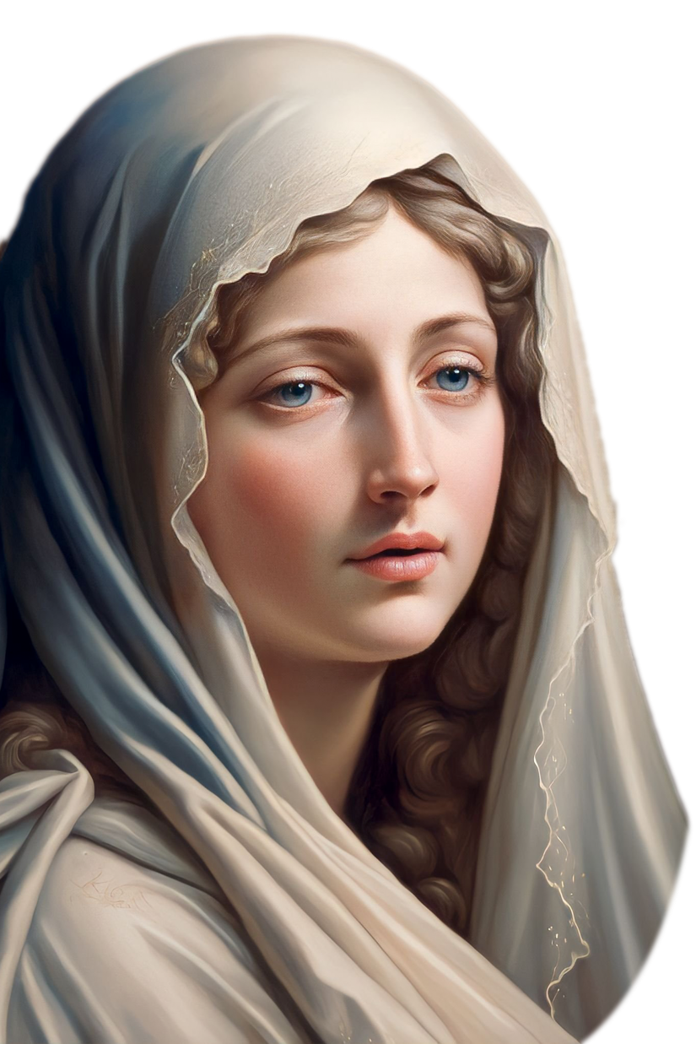
Ca Kết Lễ Dâng Mẹ Hoài Đức

Slide 80
Đk: Lạy Mẹ Ma - ri - a Mẹ Thiên Chúa Mẹ Đồng Trinh. Đoàn con chung tiếng hát chung tấm lòng dâng đời sống. Lạy Mẹ Ma - ri - a Mẹ nhân ái Mẹ hiển vinh. Mẹ chính là Nữ Vương là trạng sư là Mẹ con.

Slide 81
Tk1: Con dâng Mẹ đây tâm hồn đây trí khôn. Cả dĩ vãng cả hiện tại với tương lai. Đức thiện toàn con cương quyết gắng đi tới. Trông lên Mẹ là gương mẫu của đời con.

Slide 82
Đk: Lạy Mẹ Ma - ri - a Mẹ Thiên Chúa Mẹ Đồng Trinh. Đoàn con chung tiếng hát chung tấm lòng dâng đời sống. Lạy Mẹ Ma - ri - a Mẹ nhân ái Mẹ hiển vinh. Mẹ chính là Nữ Vương là trạng sư là Mẹ con.

Slide 83
Tk2: Yêu thanh bần yêu vâng lời yêu khiết trinh. Và yêu sống trên con đường Chúa đi xưa. Xứng con Mẹ con vui bước tới Thiên Chúa. Hy sinh nhiều vì bác ái quên lợi danh.

Slide 84
Đk: Lạy Mẹ Ma - ri - a Mẹ Thiên Chúa Mẹ Đồng Trinh. Đoàn con chung tiếng hát chung tấm lòng dâng đời sống. Lạy Mẹ Ma - ri - a Mẹ nhân ái Mẹ hiển vinh. Mẹ chính là Nữ Vương là trạng sư là Mẹ con.

Slide 85
Tk3: Con nguyện cầu con trung thành con quyết tâm. Mẹ nhận lấy cả tâm hồn con kính dâng lên. Sống bên Mẹ muôn ơn thánh giúp con tiến. Xin che chở giờ sau hết qua trần gian.

Slide 86
Đk: Lạy Mẹ Ma - ri - a Mẹ Thiên Chúa Mẹ Đồng Trinh. Đoàn con chung tiếng hát chung tấm lòng dâng đời sống. Lạy Mẹ Ma - ri - a Mẹ nhân ái Mẹ hiển vinh. Mẹ chính là Nữ Vương là trạng sư là Mẹ con.

